Slide 1
ОЙН ДОРОЙТОЛ ХОМСДЛООС ҮҮДЭЛТЭЙ ХҮЛЭМЖИЙН ХИЙН ЯЛГАРЛЫГ БУУРУУЛАХ ҮНДЭСНИЙ ХӨТӨЛБӨР БОЛОВСРУУЛАХ ТАЛААР
Д. Энхжаргал

Slide 2
НҮБУАӨСК ийн талуудын 16 бага хурлаар
ХӨГЖИЖ БАЙГАА ОРНУУД ДАХЬ ОЙН ХОМСДОЛ ДОРОЙТЛООС ҮҮДЭЛТЭЙ ХҮЛЭМЖИЙН ХИЙГ БУУРУУЛАХТАЙ ХОЛБООТОЙ АСУУЛААРХ БОДЛОГЫН ЧИГ ХАНДЛАГА, БОДИТ УРАМШУУЛАЛ, ОЙГ ХАМГААЛАХ, ОЙН ТОГТВОРТОЙ МЕНЕЖМЕНТ, ОЙН НҮҮРСТӨРӨГЧИЙН ШИНГЭЭЛТИЙГ НЭМЭГДҮҮЛЭХ ШИЙДВЭРИЙГ БАТАЛСАН.

Slide 3
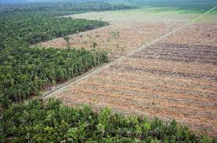
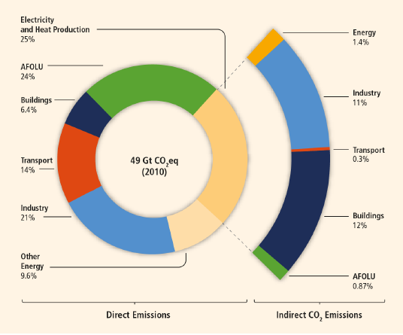
ХҮЛЭМЖИЙН ХИЙН ЯЛГАРАЛТАД САЛБАР БҮРИЙН ЭЗЛЭХ ХУВЬ
11% нь ойн хомсдол, доройтлоос
Working Group III contribution to IPCC AR5
Notes:
This is from the IPCC’s recent 5th report, according to this, Agriculture, Forestry and other Land Uses account for 24% of the global GHG emissions. And, GHG emissions from forests alone accounts for 11%.

Slide 4
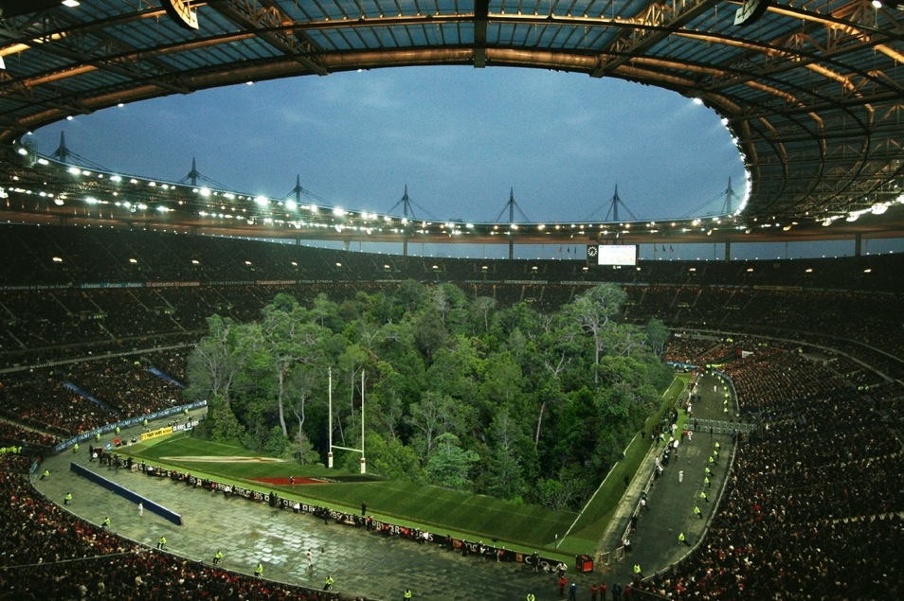
Photo credits Background stadium Thomas Faivre-Duboz, forest taken from H.-D. Viktor Boehm globalcarbonproject, labled free for illustrative purposes, Photo montage by Alan Belward, Joint Research Centre
Deforestation; emissions ~ 1.2 Pg C yr–1
Notes:
I would like to start by showing you this. Please count from 1 to 3.

Slide 5
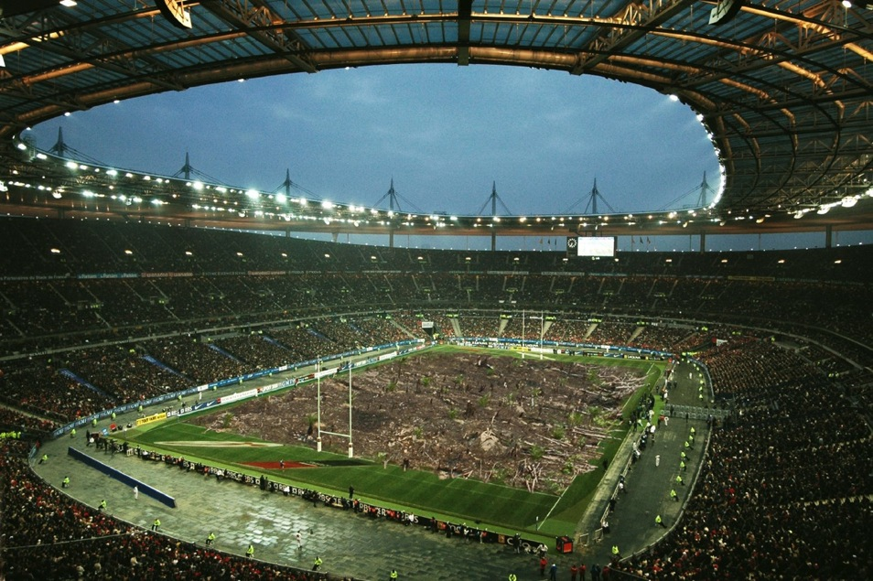
Photo credit Thomas Faivre-Duboz, modified by Alan Belward
…3 секунд тутамд
Emissions; van der Werf et al, 2009, Nature BiogeoSciences
5.8 mha/yr humid tropics Achard et al. (2002), Science 297, 999-1002
13 mha/yr globally FAO (2010) Global Forest Resource Assessment Key Findings
http://www.fao.org/forestry/fra/fra2010/en/
Notes:
In those three seconds, we have just lost an area of tropical rain forest that is a size of a football field … ,
Монгол улсын хувьд

Slide 6
Photo credit Thomas Faivre-Duboz, modified by Alan Belward
…Монгол улсад ... жилд 183
Emissions; van der Werf et al, 2009, Nature BiogeoSciences
5.8 mha/yr humid tropics Achard et al. (2002), Science 297, 999-1002
13 mha/yr globally FAO (2010) Global Forest Resource Assessment Key Findings
http://www.fao.org/forestry/fra/fra2010/en/
Notes:
Ойн судалгаа, хөгжлийн төвийн ой зохион байгуулалтын мэдээгээр Монгол улсын хувьд жил бүр 183 хөл бөмбөгийн талбайтай тэнцүү хэмжээний ой хомсдож байна.

Slide 7
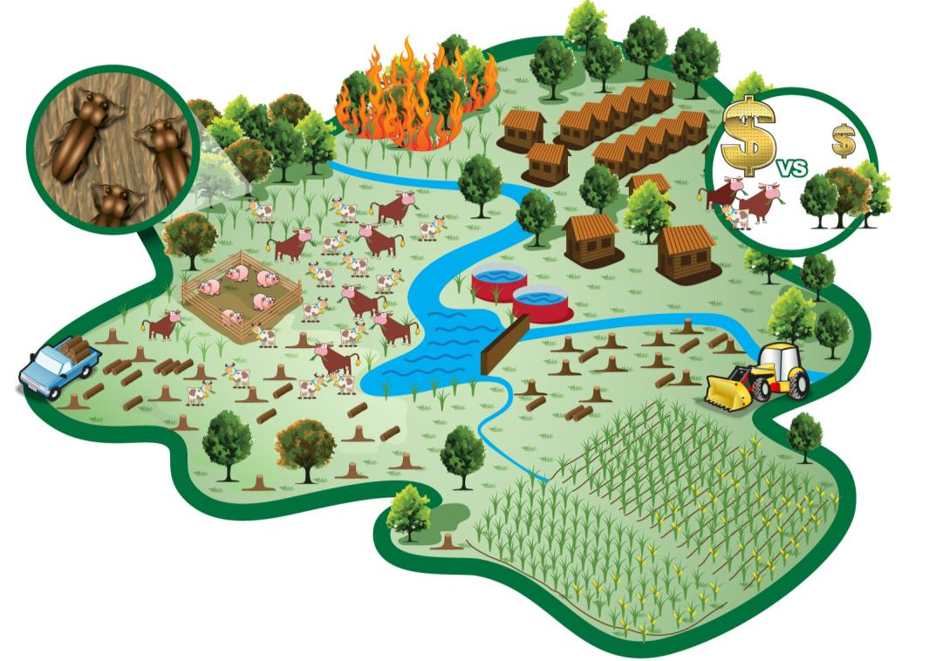
Хүчин зүйлсийн талаар …
Хортон шавьж, өвчин
Түймэр
Газар ашиглалтын өөрчлөлт
Төрийн бодлогын нэгдмэл байдал дутмаг
Фермер, бэлчээрийн даац хэтэрсэн
Үр ашиггүй ойн аж ахуй
Хууль бус мод бэлтгэл
Өндөр орлоготой аялал жуулчлалын зориулалттай газрын тэлэлт
ХАА-н талбай нэмэгдэх

Slide 8
REDD+ гэж юу вэ?:
Ойн хомсдлоос үүдэлтэй хүлэмжийн хийн ялгарлыг бууруулах
Ойн доройтлоос үүдэлтэй хүлэмжийн хийн ялгарлыг бууруулах
Ойн нүүрстөрөгчийн хуримтлалыг хамгаалах арга хэмжээ
Ойн тогтвортой менежмент /хамтын оролцоотойойн менежемент/
Ойн нүүрстөрөгчийн хуримтлалыг нэмэгдүүлэх
Ойжуулалт, байгалийн нөхөн сэргэлтийг дэмжих
Notes:
REDD+ is a new climate change mitigation mechanism under the UN Framework Convention on Climate Change (UNFCCC).
The key idea is for developing countries to receive results-based payments for verified carbon emission reductions and/or removals through any one or more of the five activities.
REDD = Reducing Emissions from Deforestation and Forest Degradation in Developing Countries.
“+” =
+ Conservation of forests
+ Sustainable management of forests
+ Enhancement of forest carbon stocks
Participation is voluntary and financing is expected to come from both the public and private sectors.
REDD = Ойн хомсдол, доройтлоос үүсэх ялгаралтыг бууруулах
+ = нэмэх:
+ Ой хамгаалал
+ Ойн тогтвортой менежмент
+ Ойн нүүрстөрөгчийн нөөцийн сайжруулалт

Slide 9
REDD+-ийг хэрэгжүүлэх үе шат
Үе шат 1: Бэлтгэл хангах
Чадавхийг бэхжүүлэх ба системийг хөгжүүлэх
Үндэсний стратегийг боловсруулах
Үндэсний стратегийг хэрэгжүүлэх
Арга зүй, аргачлалыг турших & боловсронгуй болгох, стратегийг хэрэгжүүлэх, чадавхийг цааш бэхжүүлэх
Үе шат 2: Хэрэгжүүлэх / Турших
Ялгаралт, бууралтыг хэмжсэн → тайлагнасан → шалгаж баталгаажсан байх
Үр дүнд суурилсан урамшуулал
Үе шат 3: Үндэсний цогц хэрэгжүүлэлт
Notes:
НҮБ-ын УАӨСК-ийн Талуудын 16-р Бага хурлаас REDD+ хөтөлбөрийг хөгжиж буй орнууд хэрэгжүүлэх явцдаа суралцах зарчмыг ашиглаж, 3 үе шаттайгаар, тус бүрт нь авч хэрэгжүүлэх арга хэмжээ, үйл ажиллагааг тодорхойлсон байдаг.
2008 оноос НҮБ-ын Хөгжлийн Хөтөлбөр (НҮБХХ), Хүнс, Хөдөө Аж Ахуйн Байгууллага (ХХААБ), Байгаль Орчны Хөтөлбөр (НҮББОХ)-ийн хамтарсан UN-REDD хөтөлбөр хөгжиж буй орнуудыг REDD+-д бэлтгэхэд нь туслахаар хэрэгжиж эхлээд байна.
SCALE
REDD+ should be implemented at the national scale
Countries can start by implementing at the subnational scale → with a view to transitioning to national scale

Slide 10
REDD+-ийн “Жишиг” 4 бүрэлдэхүүн = UN-REDD
Үндэсний стратеги
Үндэсний ойн мониторинг систем
Сөрөг нөлөөллөөс сэргийлэх мэдээллийн систем
Ойн хүлэмжийн хийн суурь түвшин
Notes:
Хамрах хүрээ
REDD+ нь Үндэсний хэмжээнд хэрэгжих шаардлагатай.
Улс орнууд үндэсний хэмжээнд хэрэгжүүлэх зорилттойгоор орон нутгийн хэмжээнд хэрэгжүүлж эхэлж болно

Slide 11
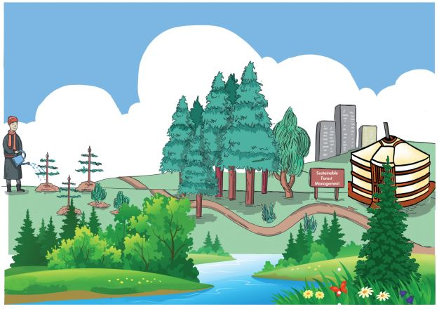
1. Ойн хомсдол, доройтлыг бууруулах Үндэсний хөтөлбөрийг боловсруулж Засгийн газраар батлуулах,
2. Үндэсний хөтөлбөрийг хэрэгжүүлэх арга хэмжээний төлөвлөгөөг боловсруулж, Сайдаар (тушаалаар) батлуулах
3. Үндэсний хөтөлбөрийн техникийн бичиг баримтыг боловсруулах

Slide 12
UN-REDD түнш
Бэлэн байдлын дэмжлэг – Бэлэн байдлын төлөвлөгөөний төсөл
Бэлэн байдлын төлөвлөгөө
2011
2012
ОСТ, СНСМС, Үндэсний стратеги
2014
ХЗС
БАХ
БХЖ
.2015-2017
2018
Монгол дахь REDD+ үйл ажиллагааны тойм

Slide 13
АНХААРАЛ ТАВЬСАНД БАЯРЛАЛАА
https://www.facebook.com/Reddplusmongolia
www.reddplus.mn

